Slide 1
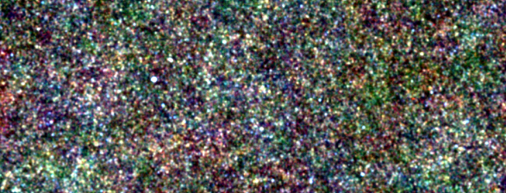
Límite de Confusión
Nombres: Lukas Dumond, Joaquín Parra y Lucas Reyes
Profesor: Eloy Alvarado Narváez

Slide 2
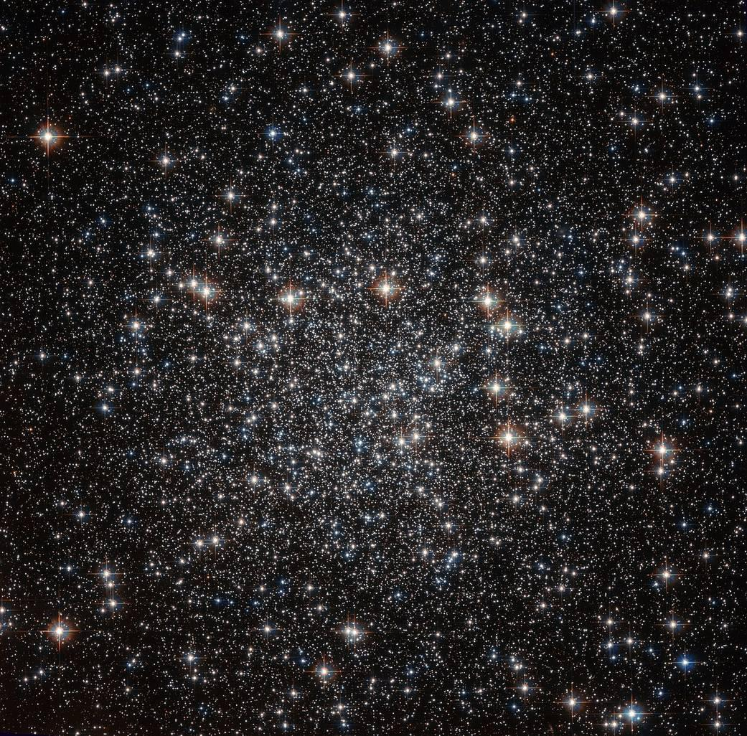

Slide 3
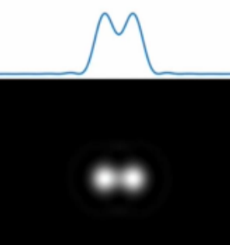
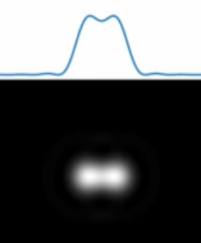
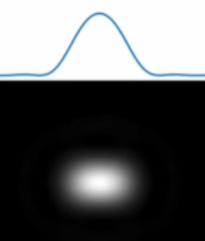
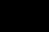
¿Confusión?
-Objetos difusos
-Señal mezclada
-Función dispersión de punto FDP (instrumento)
Agrupación de puntos difusos

Slide 4
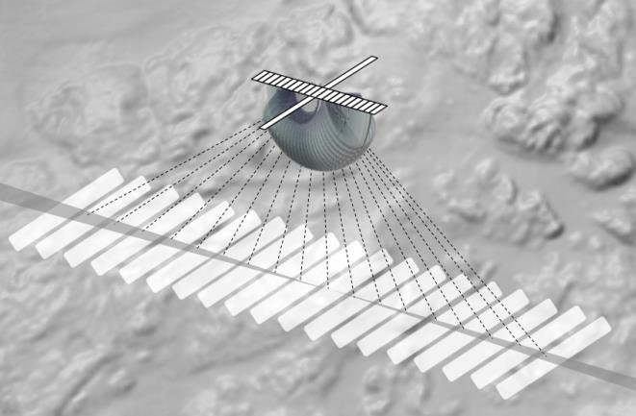
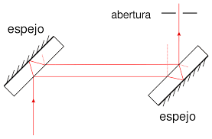
Contexto Histórico
Controversia en los años 50s (Scheuer 1991)
Sydney (Mill Cross) y Cambrige (Interferometro)
Cambridge y Scheuer (1975) con fuentes discretas

Slide 5
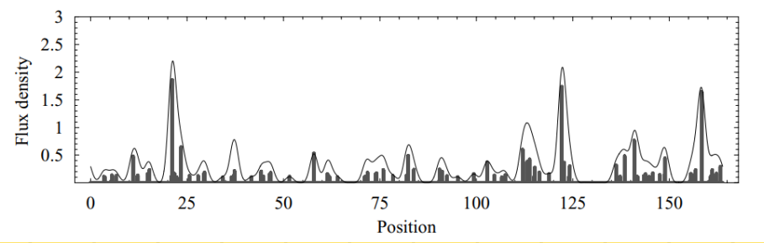
Source Count euclidia* N(f) ∝ f ^(−5/2).

Slide 6
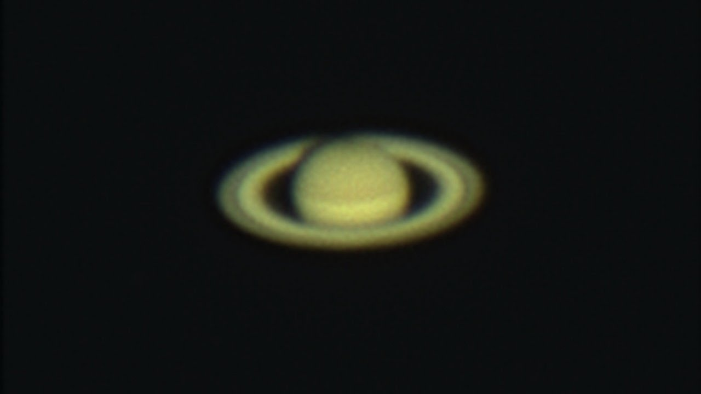
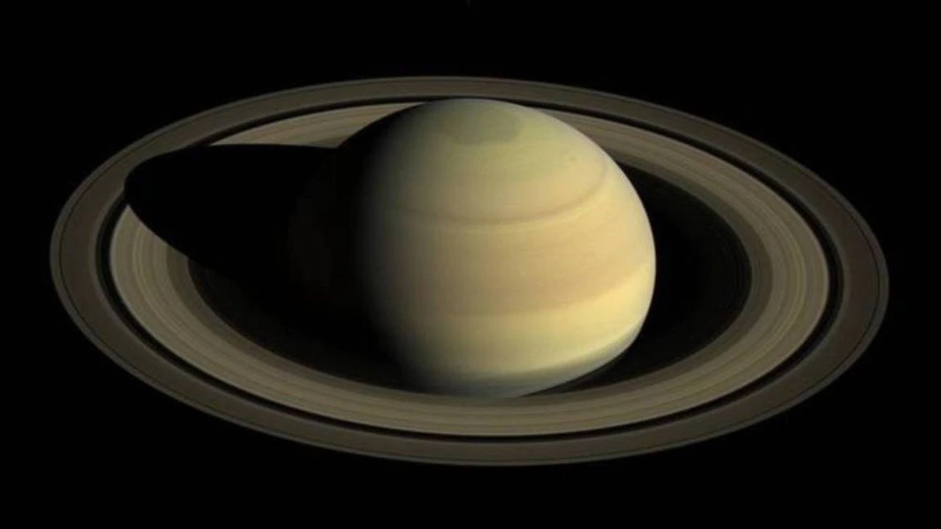
Función de Dispersión de Punto (SFP)
“Source confusion”.
¿Qué determina el límite de confusión?
Error instrumental.
Objetos difusos predominan en el cielo.
Señal mezclada

Slide 7
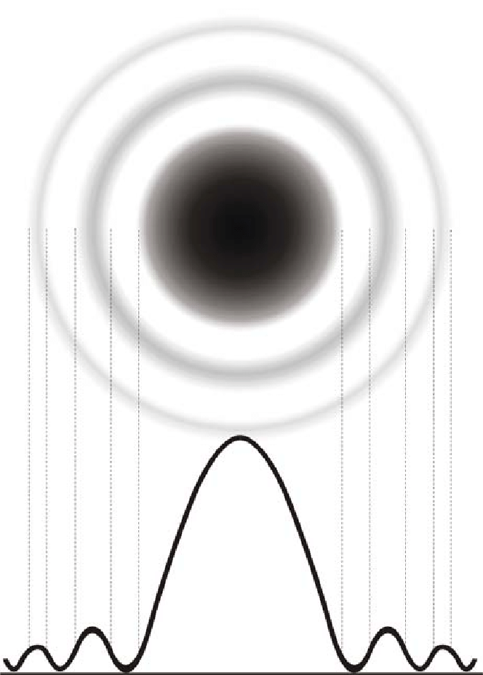
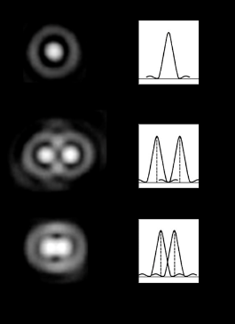

Slide 8
Scheuer, Probabilidad de deflexión p(D)

Slide 9
Probabilidad de deflexión
p(D)
“deflexión” , “desviación”
Distribución de probabilidad y modelos de ajustes
Ventajas (Scheuer 1957 , 1974 y Condon 1974)
Ejemplos en donde se han ocupado:
Radio (Wall & Cooke 1975), Sub-mm (Hughes 1998), IR lejano (Glenn 2010), IR cercano (Jenkins & Reid 1991), Óptico (Webb 1992) y rayos X(Scheuer 1974).

Slide 10
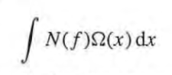
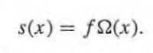
Probabilidad de deflexion
En un caso unidimensional (por simplicidad).
-Una fuente de luminosidad “f ” es observada con un rayo Ω(x), siendo x la distancia.
-Se mide una intensidad:
Si la fuente tienen un contador N(f), entonces las fuentes de intensidad cerca de ‘f’ por rayo es
es el resultado de un cálculo involucrando una probabilidad condicional.

Slide 11
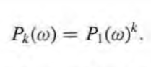
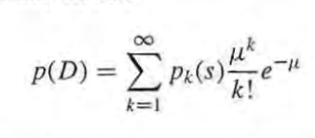
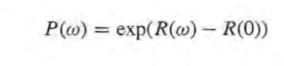
Probabilidad de deflexion
De lo anterior se obtiene p1(s), la probabilidad de que una intensidad ‘s’ provenga de una sola fuente en algún lugar del rayo.
Sea la deflexión D generada de cualquier fuente, a su vez tomando en cuenta de que se necesita p1,p2,p3,... y si las fuentes son distribuidas aleatoriamente, entonces se espera que sus números sigan una distribución de Poisson de la forma:
Existe una simple relacion entre las transformadas de Fourier y la distribuciones de probabilidad para las intensiadades ‘s’:
donde ω es la variable de Fourier. Juntando todo, se obtiene el resultado de Scheuer de la tranf. de Fourier para la distribucion p(D):

Slide 12
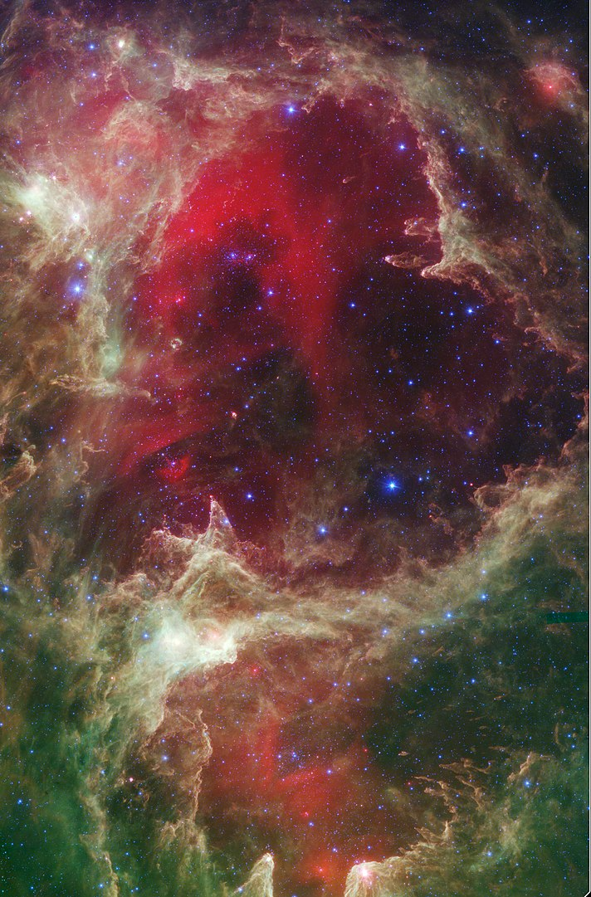
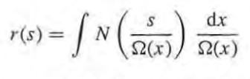
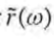
Probabilidad de deflexion
Donde tambien de lo anterior:
Soluciones analiticas estan disponibles para rasd cuando N(f) es una ley de potencia, pero la transf. inversa para obtenr p(D) se debe hacer numericamente.

Slide 13
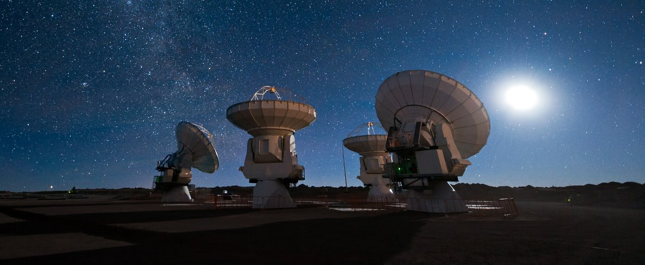
Conclusión
Al medirse objetos lejanos, siempre va a haber difusión en las imágenes. Debido a la cantidad de elementos que pueden influir en esto, no es posible tener una regla general que funcione para cualquier límite de confusión.

